Slide 1
REORGANIZAÇÃO DE HORÁRIOS E USO DE SALAS
PELAS DISCIPLINAS DE GRADUAÇÃO
NO PRÉDIO DA FAUD
Sérgio Leandro dos Santos
https://estudo-ocupacao-salas.streamlit.app/

Slide 2
Problema
Disciplinas de uma mesma etapa no curso não podem ter colisão de horario;
Turmas de mesmo professor não podem ter colisão de horario;
Capacidade da sala x vagas por turma;
Natureza da sala (Atêlie,...) x Natureza da disciplina (desenho, teórica);
Evitar o horários das 12:30 às 13:30 em todas as salas;
Minimizar o uso após às 21:30;
Respeitar a distribuição semanal dos encontros (seg/qua/sex; seg/ter/qui);
Se possivel, manter a turma na mesma sala ao longo da semana;
Manter um turno livre para os cursos.?!?!?!

Slide 3
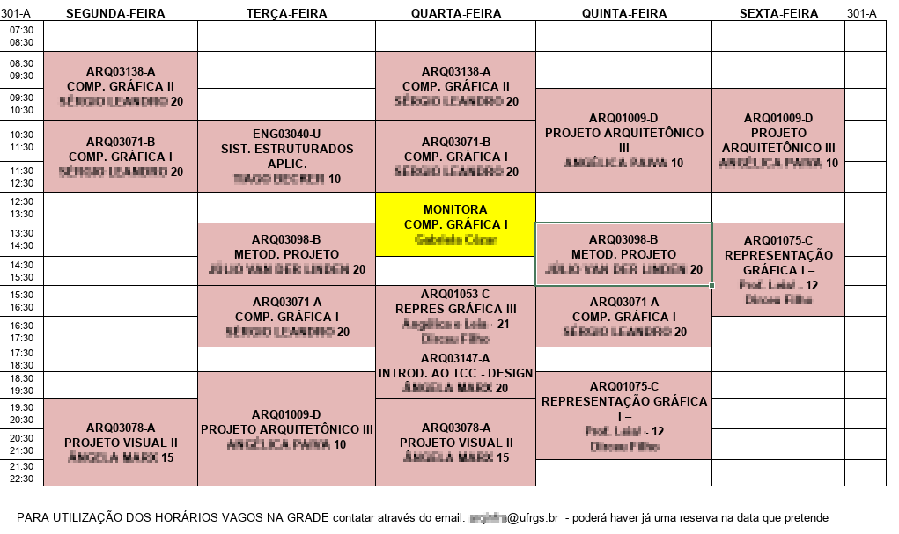
Tem sido feito assim!
A
P
V

Slide 4
Ideal!
A
V
P
A
V
P

